Slide 1
Основи комп’ютерних технологій
Уведення і редагування тексту

Slide 2


Уведення тексту
Уведення тексту
Налаштування
Одразу після створення документ Word пустий. Текст можна ввести до нього за допомогою клавіатури, або скопіювати з іншого місця.
На місце вставлення чергового символу або фрагмента вказує курсор введення, що має вигляд вертикальної риски, що миготить.
Перш ніж набрати текст на клавіатурі, слід встановити відповідну мову введення:
1
2
CTRL
+
SHIFT
3
ALT
+
SHIFT

Slide 3
ОСНОВНІ ПРАВИЛА НАБОРУ ТЕКСТУ В ТЕКСТОВОМУ РЕДАКТОРІ
Microsoft Word

Slide 4
1. Між словами ставиться лише один пропуск
Наприклад:
Текстовий_редактор
Текстовий_ _ _редактор

Slide 5
2. Розділовий знак не відривають від слова, після розділового знаку ставиться пропуск
Наприклад:
Текстовий_редактор._
Текстовий_редактор,_який…
Текстовий_редактор?_
Текстовий_редактор;_
Текстовий редактор_._
Текстовийредактор_,_який… Текстовий редактор_;_ Текстовий редактор_?_

Slide 6
3. Не потрібно примусово переходити на новий рядок редактор це зробить автоматично!!!

Slide 7
4. Слова не ділять на склади і не переносять
Наприклад:
  Текстовий_редактор
Текстовий_редак-
тор

Slide 8
5. Використовуючи () або “” не ставити пропуск до і після тексту
Наприклад:
(Текстовий_редактор)
“Текстовий_редактор”
(_Текстовий_редактор_)
“_Текстовий_редактор_”

Slide 9
6. До і після тире ставиться пропуск
Наприклад:
Текстовий_редактор_–_це
Текстовий_редактор–це

Slide 10
7. До і після дефісу не ставиться пропуск
Наприклад:
жовто-зелений колір рамки
жовто_-_зелений колір рамки

Slide 11
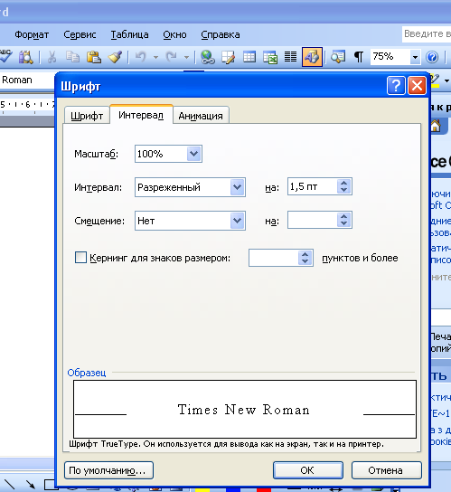
8. Не ставити пропуски між літерами, щоб зробити слово більш розтягнутим
Наприклад:
WORD
W_O_R_D

Slide 12
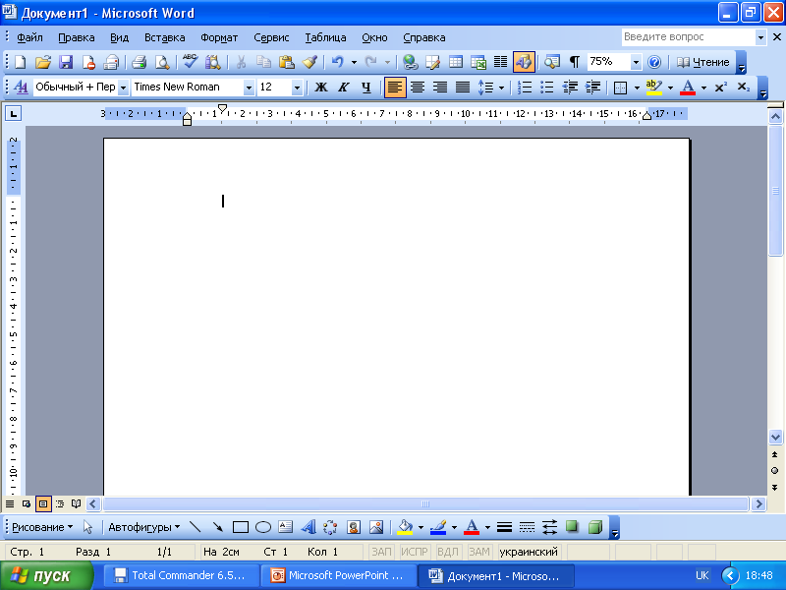
9. Не робити абзаци та відступи тексту пропусками
Наприклад:
Текстовий_редактор
(клавіша Tab)
_ _ _Текстовий_редактор

Slide 13
10. Для переходу на перший рядок нового абзацу натиснути клавішу
Enter

Slide 14

11. Не нумерувати списки вручну
Наприклад
Файл
Правка
Вид
1.Файл
2.Правка
3.Вид

Slide 15
Введення українських літер та знаків пунктуації
Якщо обрано мову для введення українську чи російську, слід користуватися наступними правилами:
Символ | Клавіші
Є | Э
І | Ы
Ї | Ъ
Ґ | \ (знизу ліворуч) або Ctrl+Alt (праворуч) +Г
Ґ | Shift+\ (знизу ліворуч) або Ctrl+Alt (праворуч) +Shift+Г
‘ (апостроф) | Ctrl+Э+Э
. | /
, | Shift + /
; | Shift + 4
: | Shift + 6
? | Shift + 7
? | Shift + 2
Якщо обрано англійську мову введення, то знаки пунктуації можна набирати, натискаючи відповідні клавіші на клавіатурі.

Slide 16
Введення великих і малих букв
Щоб ввести велику літеру, знак пунктуації чи інший символ, зображений на клавішах зверху, потрібно разом із відповідною клавішею натиснути і утримувати клавішу Shift. Відпустивши її, можназнову вводити малі літери
При необхідності набрати багато великих літер, слід перед уведенням один раз натиснути в відпустити клавішу Caps Lock (засвітиться відповідний індикатор у правій верхній ділянці клавіатури). Повернутися до звичайного режиму введення тексту можна після ще одного натискання на клавішу Caps Lock (відповідний індикатор має погаснути).

Slide 17
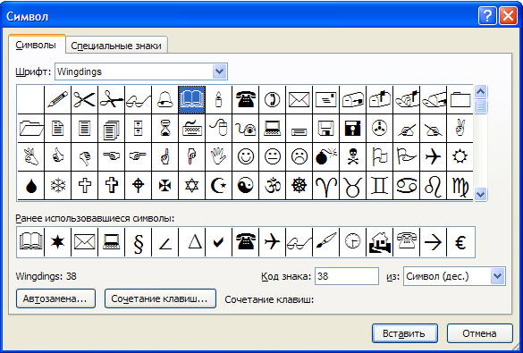

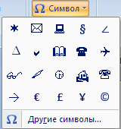
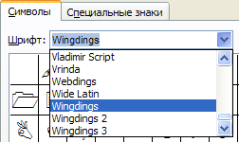
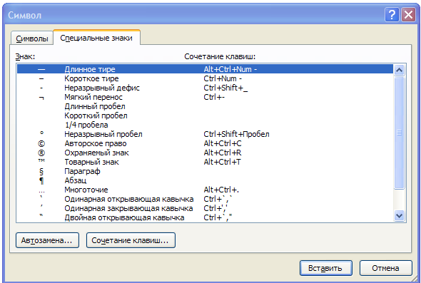
Уведення символів, відсутніх на клавіатурі
Для вставляння символу, якого немає на клавіатурі, слід перейти на вкладку Вставка, клацнути команду Символ, клацнути потрібний символ у вікні, що відкриється. Якщо такого немає, то клацнути посилання Інші символи. У діалоговому вікні Символи перейти на вкладку Символи або Спеціальні знаки, клацнути потрібний символ (знак) і Вставити, після чого вікно Закрити. Якщо ж потрібного символу не знайшли відкрити інший Шрифт із спеціальними знаками і дії повторити.

Slide 18
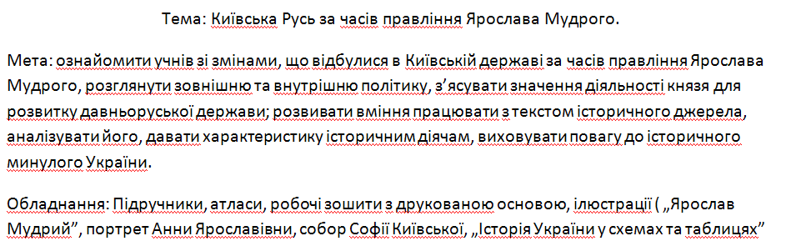
Створення абзаців
Enter -переміщення на новий рядок , створення нового абзацу.
Перехід на новий рядок без створення абзацу- Shift+Enter.

Slide 19
Редагування тексту
Переміщення документом
Клавіші для переміщення курсору документом
Курсор уведення можна переміщувати за допомогою клавіш
←, →, ↑, ↓, або за допомогою миші (для цього слід установити її вказівник у потрібну позицію та клацнути ліві кнопку). Переміщувати курсор можна також за допомогою комбінацій клавіш.
Клавіші | Перехід
Ctrl+→, Ctrl+← | На одне слово вправо, на одне слово вліво
Ctrl+↓, Ctrl+↑ | До наступного абзаці, до попереднього абзацу
Home, End | На початок рядка, у кінець рядка
Ctrl+Home, Ctrl+End | На початок документа, у кінець документа
PageDown, PageUp | На один екран униз, на один екран уверх

Slide 20
Видалення та вставлення окремих символів
Видалення та вставлення окремих символів
Режими уведення тексту
вставлення – попередній текст зберігається, зсуваючись праворуч;
заміщення – введені літери замінюють наявні.
Режими переключаються клавішею Insert
Для видалення символу, розміщеного справа від курсору, слід натиснути клавішу Delete, а розміщеного зліва від курсору – клавішу Backspace.
Сполучення клавіш Delete та Backspace з клавішею Ctrl дає змогу вилучити символи до кінця або початку слова.

Slide 21
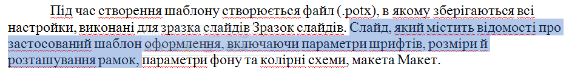

Виділення фрагментів тексту
Методи виділення об'єктів
Виділення довільного фрагменту
Об'єкт | Метод
Слово | Двічі клацнути на цьому слові
Рядок | Клацнути на вільному полі ліворуч рядка (перед цим вказівник миші має набути вигляду стрілки, спрямованої вправо)
Речення | Натиснути клавішу Ctrl та клацнути в будь-якому місці речення
Абзац | Двічі клацнути на вільному полі ліворуч від абзацу або тричі клацнути в будь-якому його місці
Документ | Тричі клацнути на вільному полі ліворуч, або натиснути клавіші Ctrl+А, або скористатися командою Виділити, Виділити все панелі інструменті ввкладки Головна.
Щоб виділити довільний фрагмент, слід:
Помістити вказівник миші на початок цього фрагмента, натиснути ліву кнопку миші та, не відпускаючи її, перемістити курсор в його кінець.
Для виділення фрагмента за допомогою клавіатури помістити курсор на початок фрагмента, натиснути клавішу Shift, і не відпускаючи її розширити межі виділення за допомогою клавіш керування курсором.
Щоб виділити кілька несуміжних фрагментів, слід під час виділення утримувати клавішу Ctrl.

Slide 22
Скасування і відновлення операцій
Скасування операцій
Відновлення скасованої операції
Для скасування певної дії:
Слід клацнути кнопку (Скасувати)
Натиснути комбінацію клавіш Ctrl+Z
Якщо скасування виявилося помилковим:
Слід клацнути кнопку (Повернути)
Натиснути комбінацію клавіш Ctrl+Y

Slide 23
Практична робота №9
1. Запустіть MS WORD. (Пуск – Програми – Microsoft Word). Створіть файл під своїм прізвищем
Наберіть наступний текст:
Внимание!!! Римские цифры – это заглавные английские буквы.
Общая сумма человеческих знаний в XVIII в. удваивалась каждые 50 лет, к 1959 г. – каждые 10 лет, к 1970 г. – каждые 5 лет, к 1989 г. – каждые 2 – 3 года.
Збережіть документ на робочому столі. Відкрийте його знову.
Відредагуйте створений вами документ:
√ «2-3» змініть на «два – три», для цього поставьте курсор перед «2 - 3» натисніть кнопку Delete і введіть «два – три».
√ Слово «удваивалась» змініть на «увеличивалась в 2 раза», поставте курсор після слова «удваивалась» и натисніть кнопку Backspace і наберіть «увеличивалась в 2 раза»;
√ «50» змініть на «пятьдесят»

